Slide 1
예수님 당시 이스라엘 지도

Slide 2
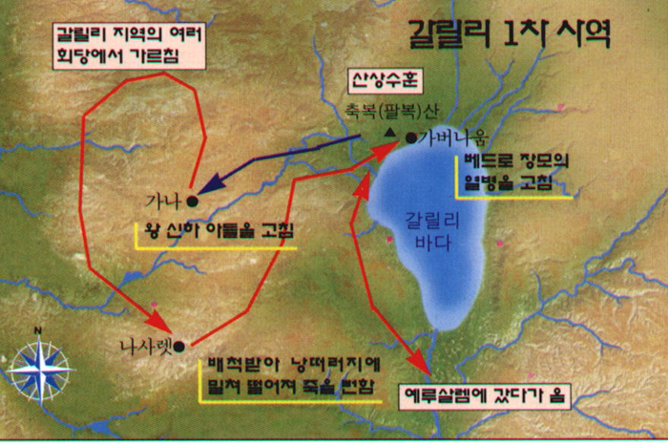
갈릴리 1차사역

Slide 3
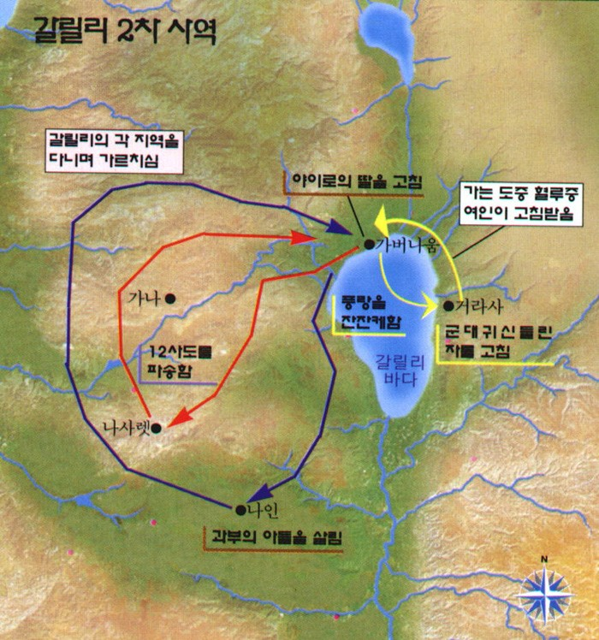
갈릴리 2차사역

